Slide 1
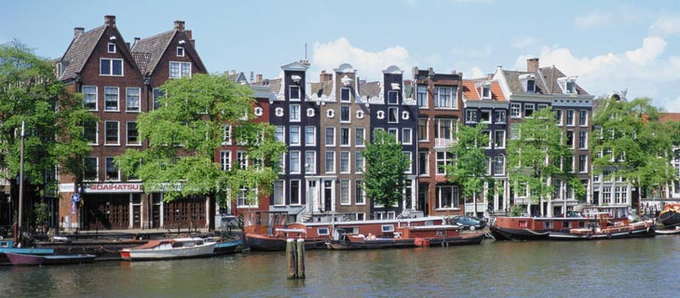

BIENVENUE A AMSTERDAM – 7ème SEMINAIRE ANNUEL DU LAB’S
19 – 22 Mars 2015

Slide 2
138 participants
90 avocats
35 assistantes
13 membres équipe SECIB
AMSTERDAM 2015

Slide 3
2014 - 2015
LAB’S 2.0
L’ANNEE DU RENOUVEAU

Slide 4
CONSEIL D’ADMINISTRATION
Groupe de travail A
Nouveaux produits SECIB, Développement long terme et prospective
Groupe de travail B
Correctifs, améliorations de l’existant, Développement court terme
Groupe de travail C
Séminaire,
Vie de l’association, Relations adhérents, Relations SECIB

Slide 5
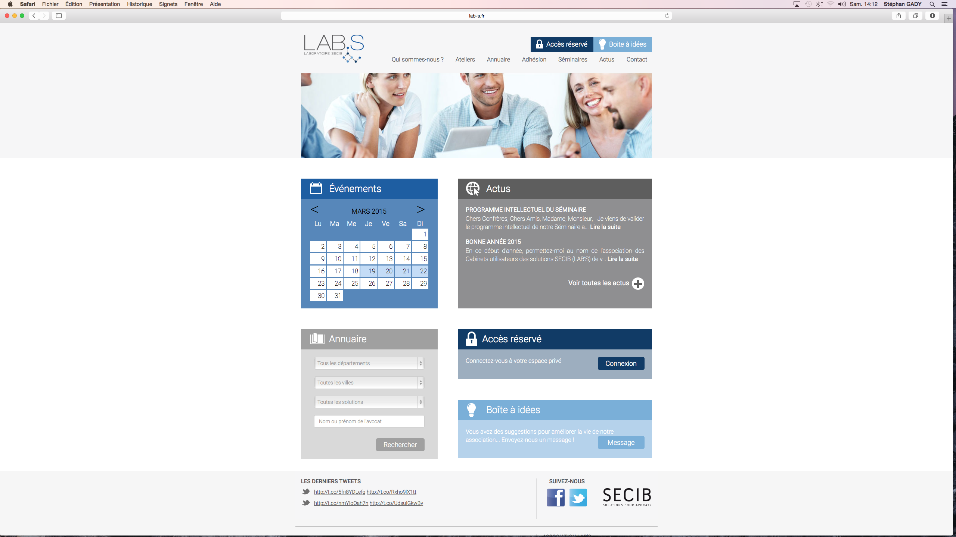

Slide 6
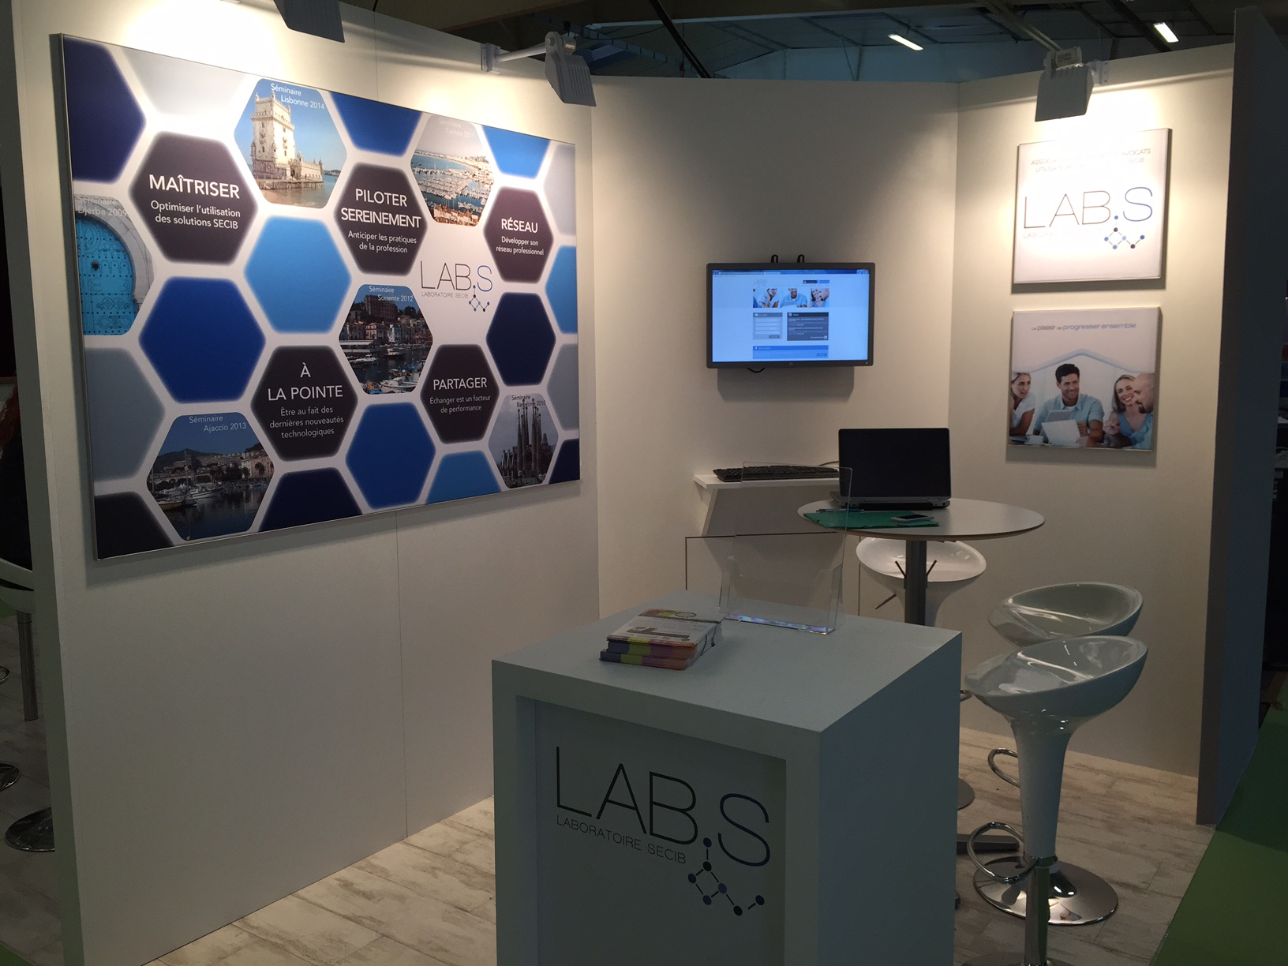

Slide 7
GESTION & COMPTABILITE
CABINET
DEFINITION & GESTION DE PROJETS
STRATEGIE MARKETING ET COMMUNICATION
REDACTION CONTRATS OU CONSULTATIONS
AUDIENCES
GESTION DES FLUX : mails, RPVA, téléphone, fax, courrier, réseaux sociaux
AVOCAT
MANAGEMENT
EXPERTISES
RENDEZ-VOUS
ASSIGNER, CONCLURE
PROSPECTING
RESEAUX PROFESSIONNELS, OBLIGATIONS ORDINALES
FORMATION

Slide 8

Une nouvelle concurrence à double visage
1 – LES START UP DU DROIT

Slide 9
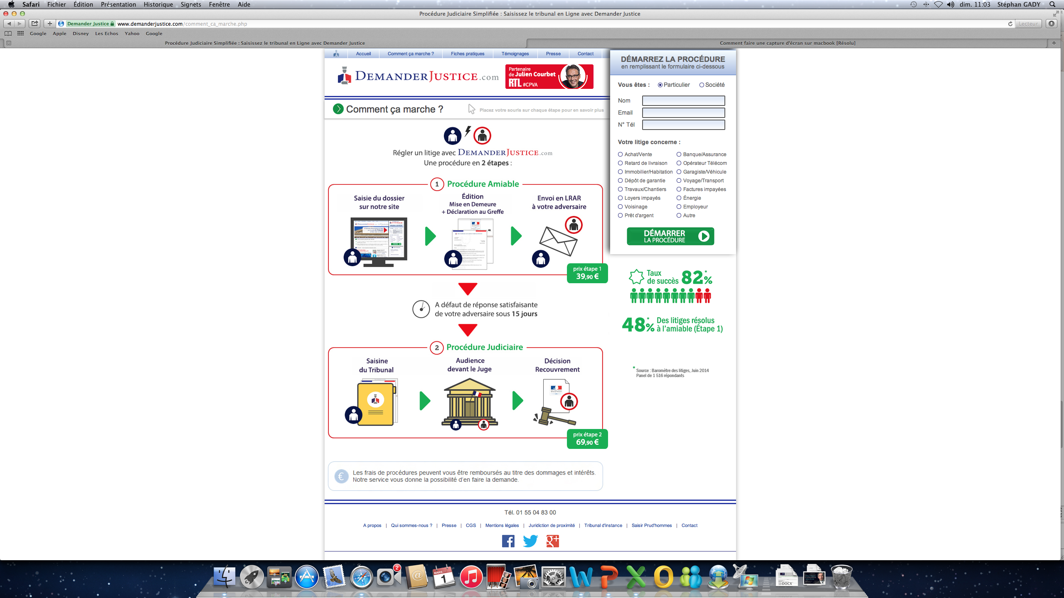

Slide 10
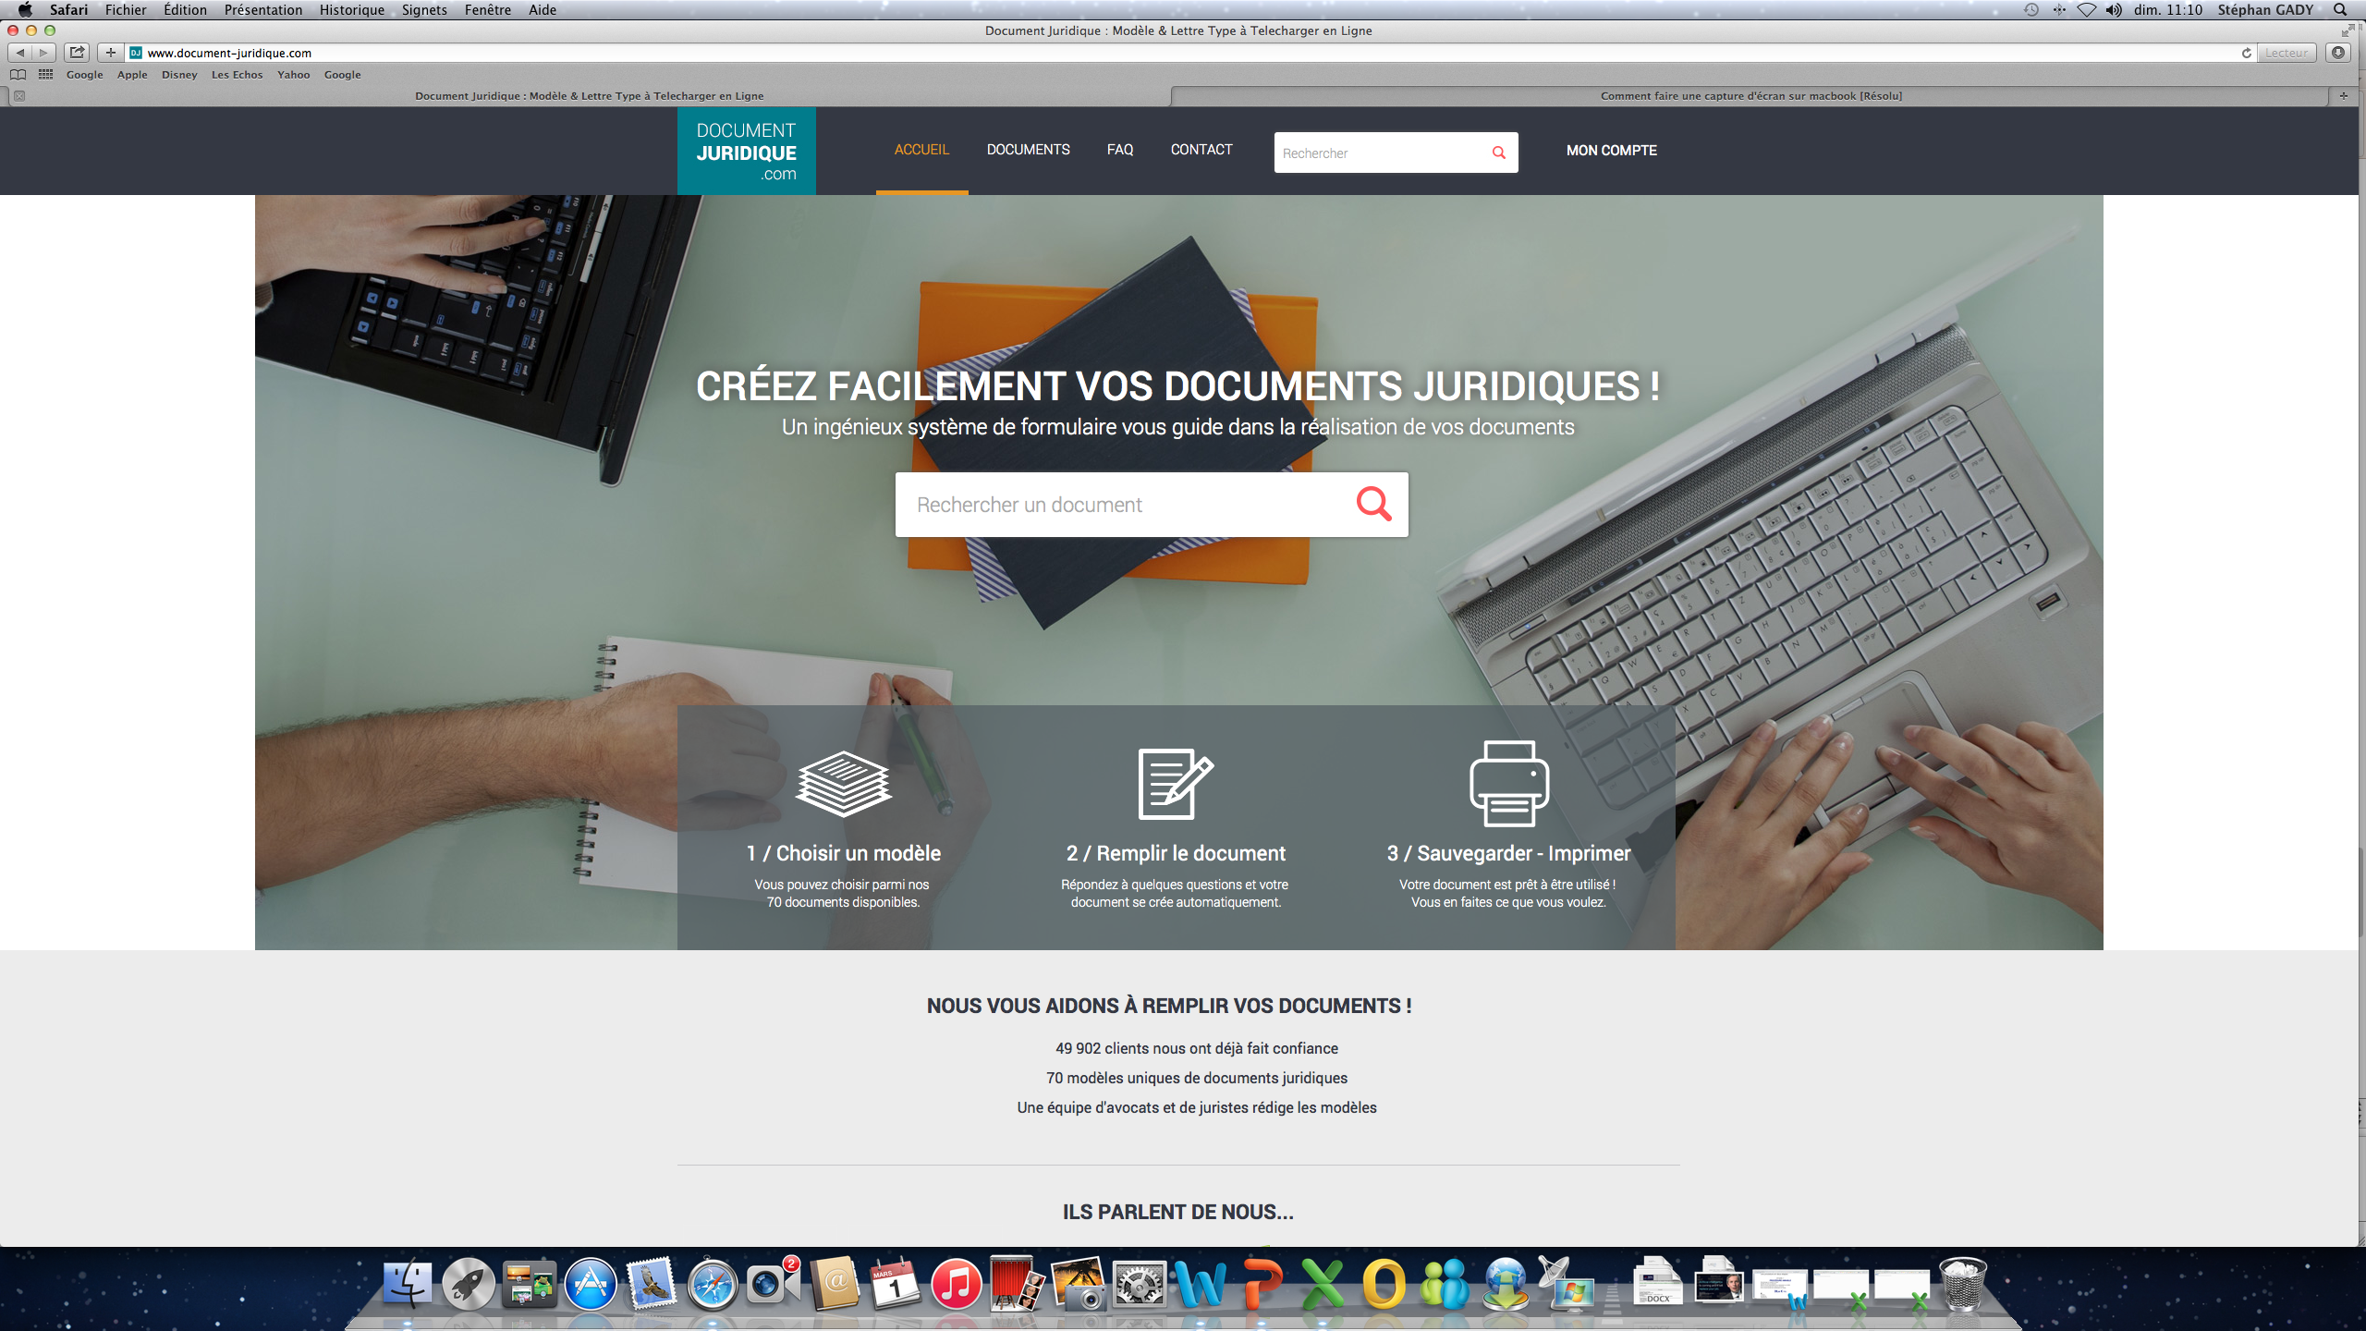

Slide 11
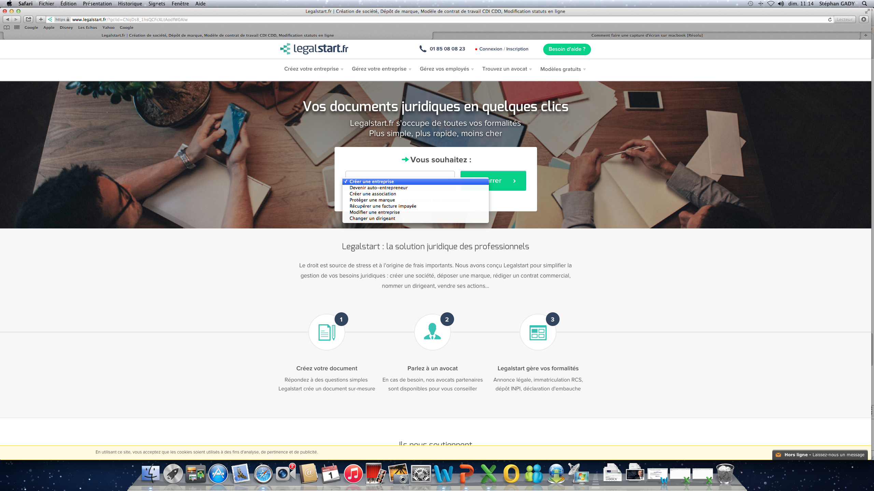

Slide 12
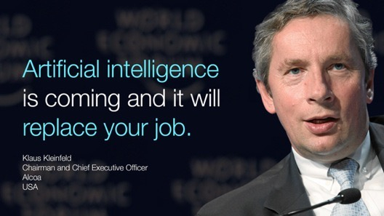
2 – L’INTELLIGENCE ARTIFICIELLE OU L’AVOCAT ROBOT

Slide 13




Slide 14

UN RETOUR AUX FONDAMENTAUX : UNE SOLUTION DE GESTION DES CABINETS D’AVOCATS
1- Module de suivi de gestion
2- Module de suivi de productivité
Refonte complète du module Statistiques

Slide 15
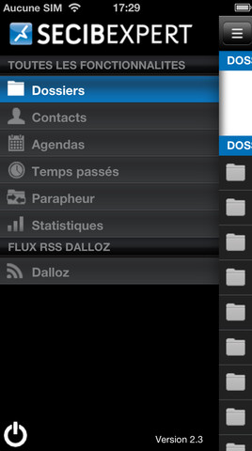
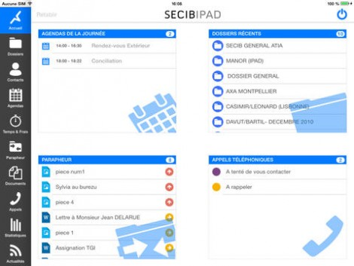

MOBILITE
DEMAIN ?
Extraction d’un dossier complet
S a a S

Slide 16
CUSTOMER RELATIONSHIP MANAGEMENT (C.R.M)
OU GESTION de la RELATION CLIENT (G.R.C)
1- Connaître son client
2- Fidéliser son client
AUTOMATISATION
Définition de profils clients
Cibler la communication ; réseaux sociaux
Optimiser la stratégie marketing
Gestion des RDV, appels et fiches contacts,
Satisfaire la relation affective du client avec le Cabinet
FIDELISER UN CLIENT COUTE CINQ FOIS MOINS CHER QUE DE LE PROSPECTER

Slide 17


UNE GESTION DE PROJET SECURISEE
ET COLLABORATIVE
1- Un mode « Check-List »
2- Un mode « arbre de décision »
3- Une fonction versioning
4- Une plateforme collaborative avocat-client, dotée des attributs minimaux suivants :
gestion des droits d’accès,
module type Doodle de fixation de réunions ou RDV de travail sur le projet,
interface VISIO, attributions et suivi des tâches par intervenants, possibilité pour le client d’incrémenter son acte selon ses souhaits

Slide 18




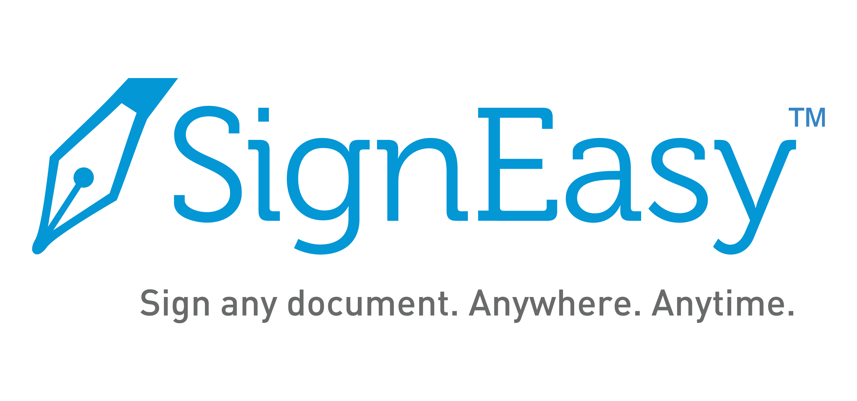
UNE SOLUTION OUVERTE ET CAPABLE DE TRAVAILLER AVEC D’AUTRES APPLICATIONS

Slide 19
CONTRAT D’ASSISTANCE A MAITRISE D’OUVRAGE
Mr Hervé LE GUYADER
Expert près la Cour d’appel de BORDEAUX

Slide 20


